Slide 1
１aって どんなひろさ？

Slide 2
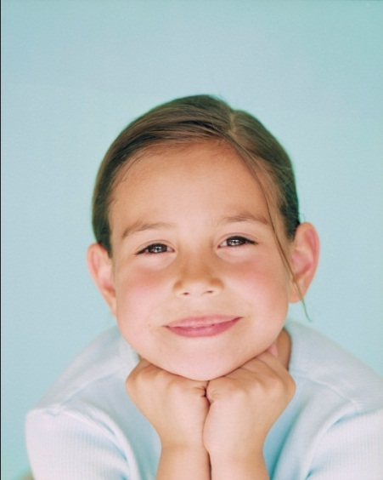
１aは、たてよこ何mの正方形の面積の広さだったかいつもわからなくなるんだよね。広さの神様どうか教えてください。
１a
？m
？m

Slide 3
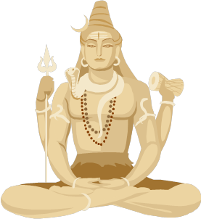
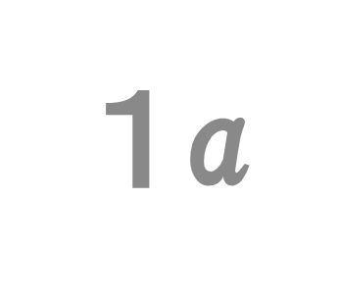
たてとよこに
１aを
かきましょう。
１a
m
１a
m

Slide 4
１aｍ
おまじないをいうのだよ
アールよアールよアールさん まあるくなあれ
1
ｍ
まあるくなあれ
ｍ
１０

Slide 5
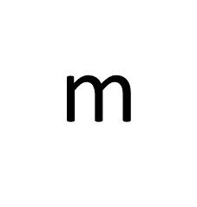
０
1
ａ
(10×10)㎡
０
=100㎡
1
ａ
１ａは一辺が10ｍの正方形の面積と同じ広さですね

